Slide 1

CI (Continuous Integration) & 빌드 도구 및 개발 환경 구축
201203146 임승한

Slide 2

CONTENTS
1
Continuous Integration
2
빌드 도구 & 개발 환경 구축

Slide 3
Continuous Integration

Slide 4
1. 지속적인 통합 – Continuous Integration
• 개요
소프트웨어 공학에서, 지속적인 통합(continuous integration, CI)은 지속적으로 퀄리티 컨트롤을 적용하는 프로세스를 실행하는 것
- 작은 단위의 작업, 빈번한 적용. 지속적인 통합은 모든 개발을 완료한 뒤에 퀄리티 컨트롤을 적용하는 고전적인 방법을 대체하는 방법으로서 소프트웨어의 질적 향상과 소프트웨어를 배포하는데 걸리는 시간을 줄이는데 초점이 맞추어져 있다.
출처 :
http://en.wikipedia.org/wiki/Continuous_integration#Workflow

Slide 5
1. 지속적인 통합 – Continuous Integration
• 필요성
지속적인 통합을 적용하지 않으면, 각각의 프로그래머가 자신이 작업한 것을 제출하기 전에 반드시 완벽한 빌드와 테스트를 해야 한다.
개발자가 기존 코드의 수정 작업을 시작할 때, 일반적으로 현재의 코드 베이스의 복사본을 받아서 거기로부터 작업을 시작한다. 한편, 다른 개발자들이 자신들이 변경한 코드를 소스 코드 저장소에 제출하면, 코드 베이스로부터 받아온 복사본은 저장소 코드와 점차 달라진다. 코드 베이스만 변하는 것이 아니라, 새 라이브러리가 추가되거나 그 밖에 의존성 문제가 생길 수 있는 다양한 변화들이 생길 수 있다.
출처 :
http://en.wikipedia.org/wiki/Continuous_integration#Workflow

Slide 6
빌드 도구 & 개발 환경 구축

Slide 7
1. Maven – 빌드 도구
• Maven이란?
프로젝트 객체 모델이라는 개념을 바탕으로 프로젝트 의존성 관리, 라이브러리 관리, 프로젝트 생명 주기 관리 기능 등을 제공하는 프로젝트 관리 도구
• 장점
- 뛰어난 의존성 관리
- 모든 프로젝트에 걸쳐 쉽게 적용 가능한 일관적인 사용법
- 쉽게 작성 가능한 플러그 인을 통한 확장성
- 동시에 다수의 프로젝트 핸들링 할 수 있는 쉬운 설정 기반의 메커니즘
- 간단한 설정을 통한 배포 관리
- Java, C++ 등 다수의 프로그래밍 언어 지원
출처 :
http://blog.naver.com/wch012/220367368494

Slide 8
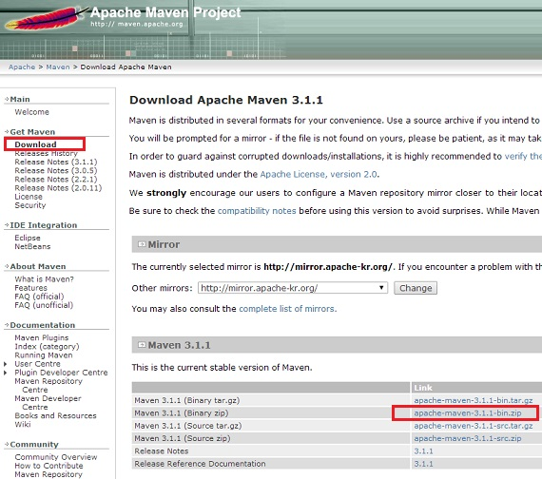
1. Maven – 개발 환경 구축
• http://maven.apache.org/download.cgi 에서 최신버전 다운로드
출처 :
http://cafe.naver.com/hoseng/285

Slide 9
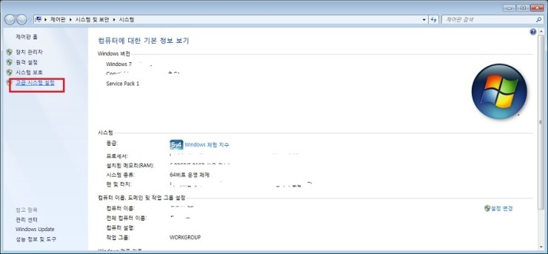
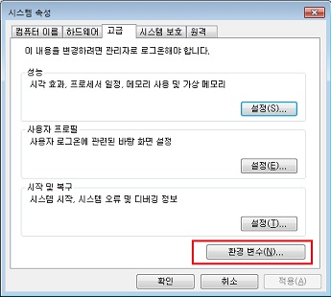
1. Maven – 개발 환경 구축
• 압축 해제 후 ( 필자는 D:\51 Develop\ ), 환경 변수 등록
출처 :
http://cafe.naver.com/hoseng/285

Slide 10
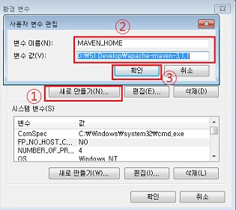
1. Maven – 개발 환경 구축
• ‘새로 만들기’ 선택 후 아래와 같이 입력
변수 이름 : MAVEN_HOME
변수 값 : D:\51 Develop\apache-maven-3.1.1 ( 압축 해제한 디렉토리 경로 )
출처 :
http://cafe.naver.com/hoseng/285

Slide 11
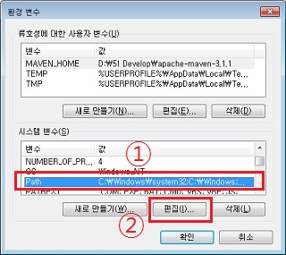
1. Maven – 개발 환경 구축
• 사용자 변수를 시스템 변수에 등록
- 시스템 변수 아래 목록중에 아래로 3~4칸 내려가면 있는 Path를 선택
- 편집 선택
출처 :
http://cafe.naver.com/hoseng/285

Slide 12
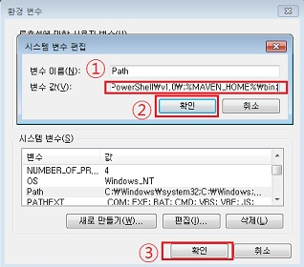
1. Maven – 개발 환경 구축
• 변수 값 항목에서 오른쪽 끝에 다음과 같이 입력 ;%MAVEN_HOME%\bin;
출처 :
http://cafe.naver.com/hoseng/285

Slide 13
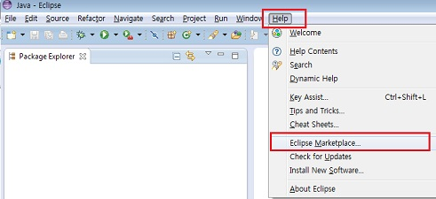
1. Maven – 개발 환경 구축
• 이클립스에서 Maven plugin 설치를 진행
- 메뉴 > Help > Eclipse Market Place를 선택
출처 :
http://cafe.naver.com/hoseng/285

Slide 14
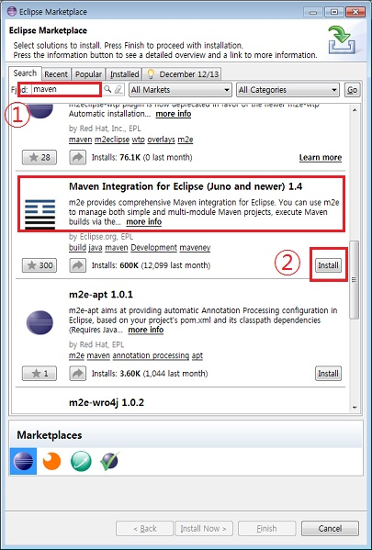
1. Maven – 개발 환경 구축
• 검색창에 maven 검색 후, Maven Integration for Eclipse (Juno and newer) 1.4 설치( 만약 Helios나 Indigo라면, 그 바로위에 m2eclipse를 설치 )
출처 :
http://cafe.naver.com/hoseng/285

Slide 15
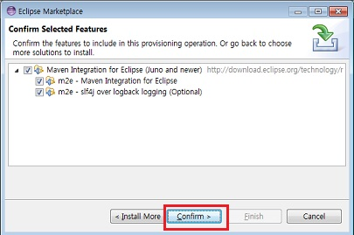
1. Maven – 개발 환경 구축
• 권장설치대로 모두 설치
- Confirm 선택
출처 :
http://cafe.naver.com/hoseng/285

Slide 16
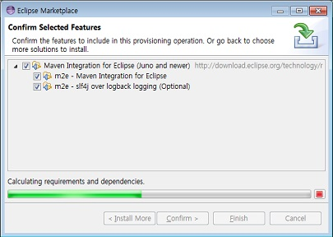
1. Maven – 개발 환경 구축
• 각 패키지별 dependency를 체크하여 설치할 프로그램을 조회
출처 :
http://cafe.naver.com/hoseng/285

Slide 17

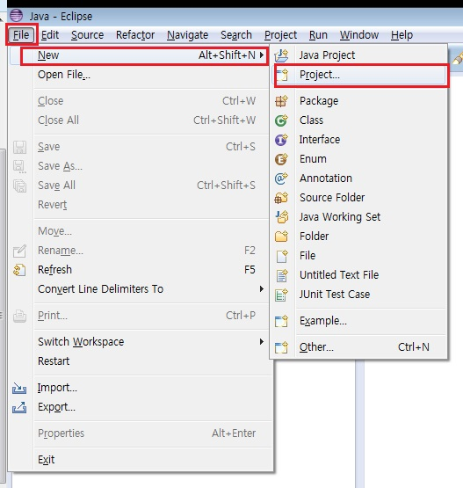
1. Maven – 개발 환경 구축
• 설치 완료 후, 확인 작업
- 메뉴 > File > New > Project를 선택
출처 :
http://cafe.naver.com/hoseng/285

Slide 18
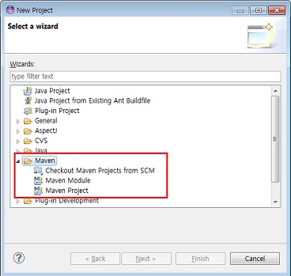
1. Maven – 개발 환경 구축
• Maven 관련 프로젝트들이 있는지 확인
- 아래와 같이 프로젝트들을 봄으로써 설치가 잘 이뤄졌는지 확인
출처 :
http://cafe.naver.com/hoseng/285

Slide 19
2. Apache ANT – 빌드 도구
• ANT란?
Unix 환경이나 기타 IDE 환경에서 사용하는 make와 같은 기능을 수행하는데 Make의 복잡함의 문제를 해결한 자바 개발 환경 표준 빌드 도구
• 주요 기능
- 자바 소스파일 컴파일
- jar. war. ear. zip파일 생성
- 각각의 작업에 대한 의존성 설정
- 유익스에서 처럼 파일이나 폴더에 퍼미션 설정
- 파일의 변경 날짜를 설정하는 touch 기능
- 외부 프로그램의 실행
출처 :
http://daddycat.blogspot.kr/2011/06/apache-ant-1.html

Slide 20
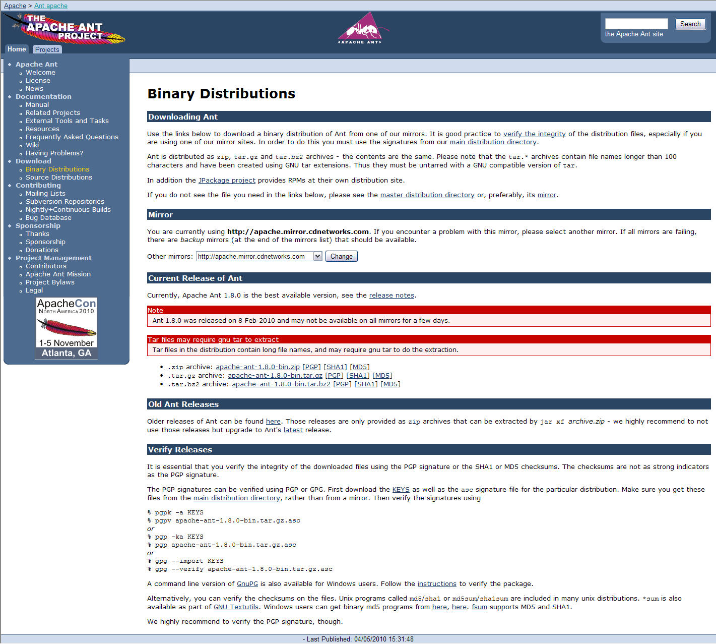
2. Apache ANT – 개발 환경 구축
• http://ant.apache.org/bindownload.cgi 에서 최신버전 다운로드
출처 :
http://cms85.tistory.com/26
출처 :
http://cms85.tistory.com/26

Slide 21
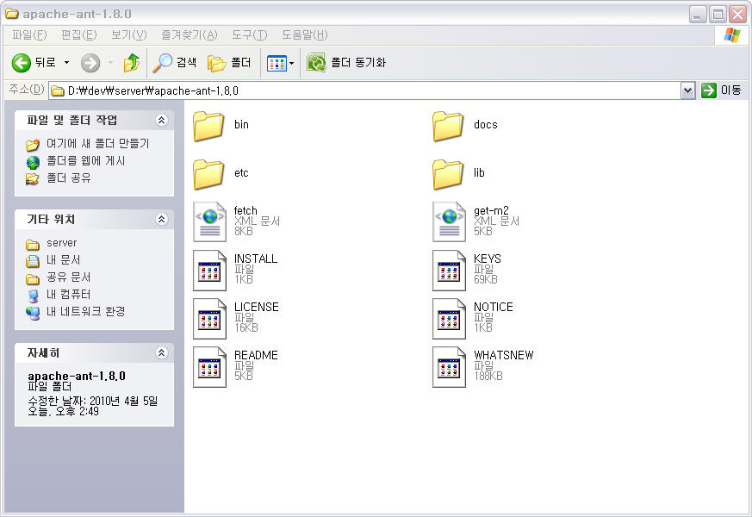
2. Apache ANT – 개발 환경 구축
• 압축 해제 ( 필자는 D:\dev\server\apache-ant-1.8.0 )
출처 :
http://cms85.tistory.com/26
출처 :
http://cms85.tistory.com/26

Slide 22
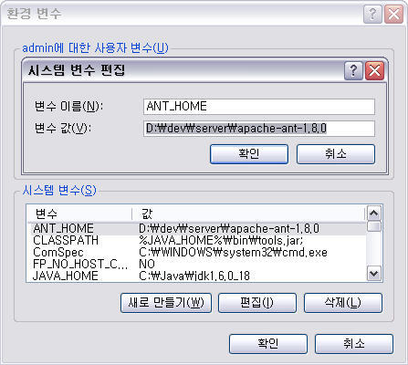
2. Apache ANT – 개발 환경 구축
• 환경 변수 적용
- 시스템 변수에 ANT_HOME 생성
출처 :
http://cms85.tistory.com/26
출처 :
http://cms85.tistory.com/26

Slide 23
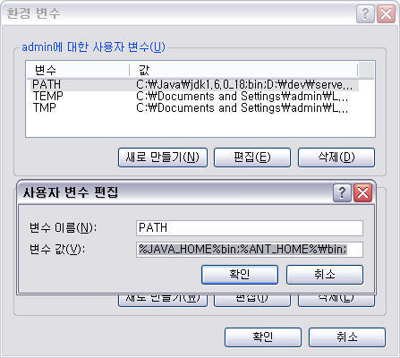
2. Apache ANT – 개발 환경 구축
• PATH 추가
출처 :
http://cms85.tistory.com/26
출처 :
http://cms85.tistory.com/26

Slide 24
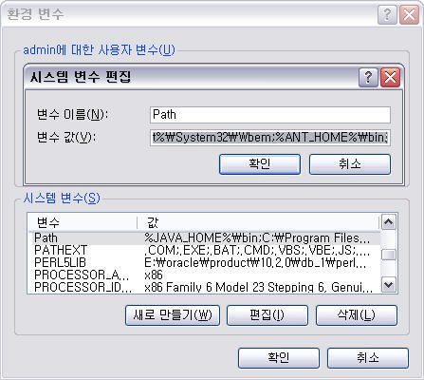
2. Apache ANT – 개발 환경 구축
• 다시 시스템 변수에서 Path를 찾은 후 편집 선택 후 %ANT_HOME%\bin; 추가
출처 :
http://cms85.tistory.com/26
출처 :
http://cms85.tistory.com/26

Slide 25
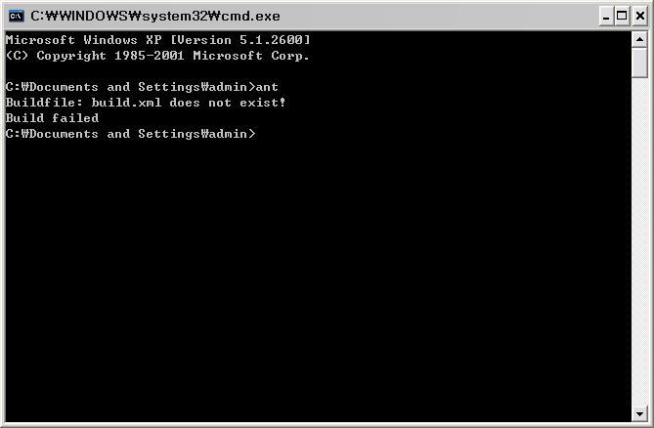
2. Apache ANT – 개발 환경 구축
• 설치 확인 작업
- cmd창을 열어서 ant 명령 입력
출처 :
http://cms85.tistory.com/26
출처 :
http://cms85.tistory.com/26

Slide 26
THANK YOU!

